Slide 1

7公式
解决9成问题

Slide 2

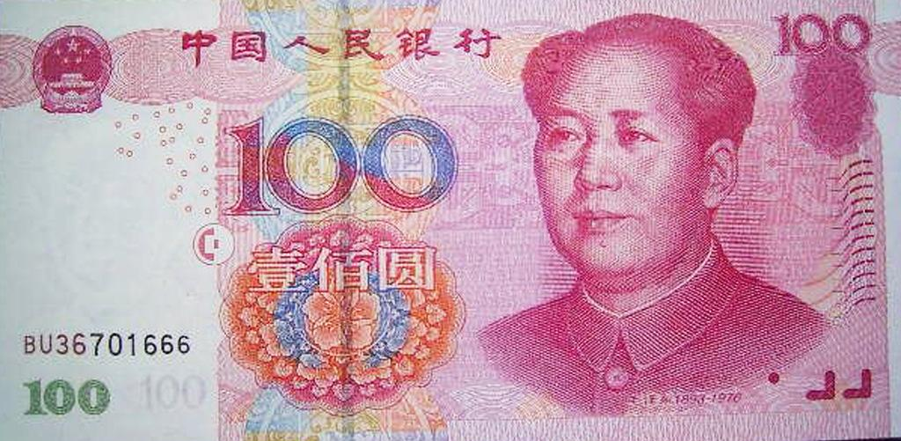
3个小朋友去出差
每人酒店400块
1200
￥
如家老板给打折
返还中介500块
中介小哥扣200
每人退回100块
每人实交300块
中介小哥有200
加起来才到
1100
中间少了
去哪儿了？

Slide 3


这么多的分析目标，怎么实现

Slide 4
7个公式
解决9成问题
INDEX MATCH SUMIFS COUNTIFS IF IFERROR INDIRECT

Slide 5

If
01
If用来判断
IF(logical_test,[value_if_true],value_if_false])
判断什么
逻辑值
满足条件返回什么
值
不满足返回什么
值
 | A | B
1 | 在线时长 | 是否全职
2 | 429 | 全职
3 | 74 | 非全职
4 | 49 | 非全职
5 | 136 | 非全职
6 | 20 | 非全职
7 | 604 | 全职
8 | 25 | 非全职
9 | 435 | 全职
10 | 623 | 全职
11 | 275 | 全职
12 | 289 | 全职
13 | 568 | 全职
=IF(A2>=260,"全职","非全职")
公式含义：如果A列在线时长大于270，则该员工为全职，否则为非全职

Slide 6
If
01
实例展示
原理
日完成订单大于等于15单奖励60元，判断每个销售的当日奖励
日完成订单大于等于15单奖励60元，大于等于10单奖励30元，判断每个销售的当日奖励

Slide 7
If
01
什么是逻辑值
TRUE
真
又叫布尔值
FALSE
假
(300>=260)=TRUE
判断结果是真，就返回TRUE, 反之FALSE
=IF(1,TRUE,FALSE)=TRUE
=IF(0,TRUE,FALSE)=FALSE
0为FALSE，非0数值为TRUE

Slide 8

If
01
女友：去买4个肉夹馍回来
要是路上看见卖 的，买一个吧
Excel小哥翻译
任务，买4个肉夹馍
IF(看到卖西瓜的，数量=1，数量=4)
Excel小哥
出发
看到卖 的
Excel小哥
买了1个肉夹馍
Excel小哥
从此变身单身汪
Excel小哥

Slide 9
If
01
快速了解
="7"
=7
什么区别

Slide 10
Countifs
02
Countifs用来清点数量，得到计数
Countifs(criteria_range1,criteria1, …)
 | A | B
1 | 省 | 拉新
2 | 北京 | 89
3 | 上海 | 147
4 | 天津 | 103
5 | 重庆 | 60
6 | 安徽省 | 87
7 | 福建省 | 142
8 | 甘肃省 | 52
9 | 广东省 | 108
10 | 贵州省 | 234
11 | 海南省 | 273
12 | 河北省 | 262
13 | 河南省 | 103
在哪里计数
区域
计数的条件
值
Countifs(b2:b13, ">100")=8
公式含义：在区域B2：B13中，清点拉新大于100的城市的数量
结果含义：区域中大于100的单元格共8个

Slide 11
Countifs
02
实例展示
原理
举行拉新的335个城市中，新增顾客小于100的有几个？
计划对少数民族区提供优惠政策，问报名活动有几个“自治州”？
重复性检查
活动财务进行了返点奖励，问是否有城市多次享受了返点奖励？

Slide 12

Countifs
02
我擦为什么我filter结果和公式不一样
每个省区可以为大客户提交特别优惠申请，但数量有限制不得大于5次每月，需要核查
Countifs
嗯，好像上海还OK
Filter
花擦上海怎么比公式算的多？！
 | A | B | C | D | E
1 | 省区 | 申请日期 |  | 省区 | 申请数目
3 | 上海 | 2017/5/28 |  | 上海 | 3
9 | 上海 | 2017/3/4 |  | 北京 | 8
10 | 上海 | 2017/6/27 |  | 广州 | 2
11 | 上海 | 2017/6/13 |  | 重庆 | 0
25 | 上海 | 2017/3/23
26 | 上海 | 2017/5/16

Slide 13
Sumifs
03
Sumifs用来求和
Sumifs(sum_range,criteria_range1,criteria1, …)
 | A | B
1 | 省 | 拉新
2 | 北京 | 89
3 | 上海 | 147
4 | 天津 | 103
5 | 重庆 | 60
6 | 安徽省 | 87
7 | 福建省 | 142
8 | 甘肃省 | 52
9 | 广东省 | 108
10 | 贵州省 | 234
11 | 海南省 | 273
12 | 河北省 | 262
13 | 河南省 | 103
在哪里求和
区域
在哪里判断区域
求和的条件
值
Sumifs(b2:b13,b2:b13, ">100")=1372
公式含义：在区域B2：B13中，清点拉新大于100的城市的拉新数结果含义：区域中大于100的单元格加总拉新数共1,372个

Slide 14
Sumifs
03
实例展示
原理
举行顾客拉新的335个城市中，新增顾客小于100的加总有多少？
计划对少数民族区提供优惠政策，问报名活动"自治州"的拉新共多少？

Slide 15
Sumifs
03
通配符
特殊字符，代表某一不固定字符，用以模糊搜索
* 星号代表任意数量的任意字符。
如"马*"可以代表"马云"，"马华腾","马冬梅","马克思·卡尔·海因里希"
？ 问号代表一个任意字符。
如"马？梅"可以代表"马东梅"，"马西梅","马南梅"，"马北梅"
但代替不了"马哈哈梅"

Slide 16
Sumifs
03
实例展示
原理
以[南]开头的城市总订单共多少？
名称中，包含"自治"的有几个？
名称中，3个字的城市共有订单几个？

Slide 17
3个小朋友去出差
每人酒店400块
1200
￥
如家老板给打折
返还中介500块
中介小哥扣200
每人退回100块
每人实交300块
中介小哥有200
加起来才到
1100
中间少了
去哪儿了？

Slide 18
2个小朋友回来了
每人酒店400块
800
￥
如家老板给打折
返还中介500块
中介小哥扣300
每人退回100块
每人实交300块
中介小哥有300
加起来一共有
900
嘿
开头丢的那
在这儿呢！

